Slide 1
Université Paris 13 – Institut Galilée
Exploration des données et informatique décisionnelle
Vision sur ordinateur
Ihssane BARBOUCH

Slide 2
Sommaire:
Introduction
Histoire des couleurs
Perception des couleurs
Dispositifs pour malvoyants

Slide 3
Introduction:
La couleur, son traitement par la machine ,sa perception sur écran et dispositifs pour les malvoyants.
Notes:
Par définition, la couleur est l'impression produite sur l'oeil par les diverses radiations constitutives de la lumière.
Aujourd’hui, la couleur sur nos écrans va de soi. N’importe quel logiciel de traitement d’images propose des palettes de milliers de couleurs et nous avons pris l’habitude d’utiliser les filtres pour rehausser les teintes du réel de nos photos, trop mornes sur nos téléphones.
Au moment ou l’on parle de couleur par évidences , certains handicapés visuels aveugles ou malvoyants ne se rendent même pas compte de l’existences de certains ou de la totalité de ces derniers.
L’informatique adaptée aux personnes aveugles ou malvoyantes recouvre un vaste domaine en fonction du degré du handicap visuel, des besoins spécifiques, des aptitudes de chaque utilisateur dans la manipulation des aides techniques, des conditions dans lesquelles elles sont utilisées (milieu professionnel ou cadre familial et personnel) et, naturellement, du budget à y consacrer.

Slide 4
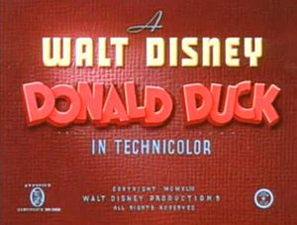
Histoire des couleurs:
Technicolor est une entreprise américaine et il réfère aussi à un processus cinématographique de couleur inventé en 1916
Notes:
Dans les années 30, les couleurs en Technicolor étaient très difficiles à stabiliser. Au début, on ne pouvait les trouver que dans les dessins animés pour enfants, seul endroit où pouvaient passer ces couleurs crues, pas du tout réalistes !
Puis dans les années 60, beaucoup de choses fascinantes se sont passées dans le champ de la couleur. L’industrie a commencé à s’intéresser sérieusement à la télé couleur parce que le cinéma couleur commençait à lui faire concurrence sur le créneau du réalisme.
Mais c’était aussi le développement de la contre-culture, avec le développement et la standardisation des couleurs fluo... Cette époque-là a vraiment vu l’explosion d’un monde de couleurs, et c’est dans ce climat qu’est né l’art électronique.

Slide 5
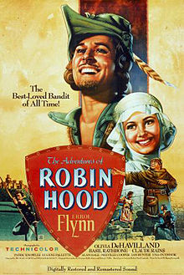
Histoire des couleurs:
Les aventures de Robin Hood (1938)
Notes:
Technicolor a été utilisé pour les photos costumes de robin hood en 1938.

Slide 6
Histoire des couleurs:
De grosses entreprises comme Bell, IBM ont joué un rôle important dans les expérimentations avec la couleur, en finançant des centres de recherche et en accueillant des scientifiques et artistes…
Notes:
Au début, les programmeurs et les artistes qui voulaient générer des couleurs pour le « computer art » devaient souvent apprendre la programmation ou le code, ou bien travailler avec quelqu’un qui les connaissait. Pour produire des couleurs, il fallait partir de zéro. C’était donc une façon très matérielle et technique de comprendre la création des couleurs.
Bien sûr, ce n’est pas absolument indispensable, mais ça ajoute une dimension à la pratique artistique.

Slide 7
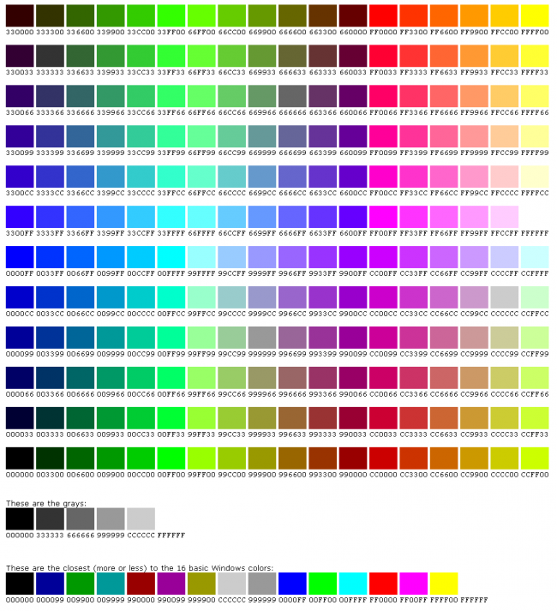
Histoire des couleurs:
Index des couleurs avec les codes HTML correspondants
Notes:
Dans la photo ou le film, la pellicule capture littéralement la lumière des choses, la conserve et nous la restitue, grâce à l’intervention de produits chimiques.
Les appareils photo ou les caméras numériques fonctionnent différemment. Ils enregistrent la lumière sur une plaque photosensible mais la transforment ensuite en une abstraction mathématique, une série de zéros et de un.
Ces chiffres sont ensuite mis en correspondance avec un index, qui indique à quelle couleur et à quelle position dans l’image ils correspondent. Cette couleur est ensuite simulée sur l’écran.

Slide 8
Perception des couleurs:
Les couleurs primaires
Les couleurs secondaires
Les couleurs dites fondamentales
Notes:
Les couleurs primaires, secondaires, tertiaires, fondamentales
Les couleurs primaires (dites aussi "principales") sont la donnée de deux ou trois couleurs permettant, par leur mélange, l'obtention de toute autre couleur du spectre visible. On utilise généralement 3 couleurs primaires, choisies de telle manière qu'on ne puisse pas obtenir l'une d'entre elles en mélangeant les deux autres.
Les couleurs secondaires sont obtenues par mélange en égales proportions de deux couleurs primaires. Les couleurs tertiaires sont obtenues en mélangeant en égales proportions une couleur primaire et une couleur secondaire.
La définition du terme "mélange" dépend du système dans lequel on se place: synthèse additive ou synthèse soustractive.
Les couleurs dites fondamentales sont les 7 couleurs de l'arc-en-ciel: violet, indigo, bleu, vert, jaune, orangé et rouge.

Slide 9
Perception des couleurs:
La lumière qui provient d'un objet qu'on observe va pénétrer notre oeil par la pupille et exciter les cellules nerveuses.
Notes:
Notre oeil est un organe complexe.
La lumière qui provient d'un objet qu'on observe va pénétrer notre oeil par la pupille et exciter les cellules nerveuses qui vont distinguer les objets et les couleurs.
Les études semblent montrer que l'oeil est capable de discerner 300 000 couleurs, mais pas également "partout": l'oeil a une meilleure capacité à distinguer des nuances de verts ou de rouges que des nuances de bleus.

Slide 10
Perception des couleurs:
Notre œil ne voit pas la même couleur toujours de la même manière
Contraste
Notes:
Contrairement à ce que l'on pourrait penser, notre oeil ne voit pas la même couleur toujours de la même manière. L'environnement a une forte influence sur notre perception. Notre perception des couleurs est toujours faussée, parce que lorsque l'on regarde un objet, l'oeil a tendance à "mesurer", à comprendre, à évaluer sa couleur en fonction de la scène qui l'entoure. Tout est affaire de contrastes. Pour vous montrer l'effet de l'environnement sur la perception d'une couleur, je vous invite à examiner les cas présentés ci-dessous.

Slide 11
Perception des couleurs:
Contraste de luminosité
Notes:
Le contraste des luminosités est probablement l'élément le plus perturbant pour la "lecture" des couleurs. Notre oeil s'adapte à l'intensité lumineuse moyenne d'une scène. Dans un environnement très clair, la pupille se ferme pour "réguler" le flux de lumière reçue. Dans l'obscurité, la pupille s'ouvre plus. Conséquence immédiate: la même couleur sera perçue plus foncée sur un fond clair que sur un fond sombre.
Le carré central paraît être d'un gris plus foncé à droite qu'à gauche.

Slide 12
Perception des couleurs:
Contraste de saturation
Notes:
C'est un autre facteur jouant sur notre perception des couleurs. Par une action d'opposition, nous évaluons la vivacité d'une couleur en fonction de la scène environnante. Une même couleur semble plus pâle si elle est entourée de couleurs soutenues que si elle est isolée dans un ensemble globalement fade, passée.
Le carré central paraît être d'un vert plus vif à droite qu'à gauche.

Slide 13
Perception des couleurs:
Contraste de teinte
Notes:
Toujours par action d'opposition, nous estimons la teinte d'une couleur en fonction des teintes environnantes. Un même jaune pourra paraîtra froid s'il est entouré de couleurs chaudes, et vice-versa.
Le "V" de gauche paraît bleu car entourés par des verts, mais à droite, plutôt vert car entouré de bleu.

Slide 14
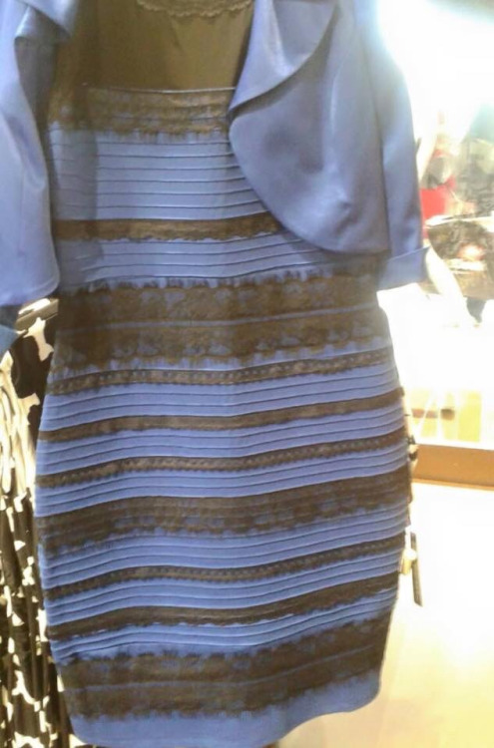
Perception des couleurs:
Décodage du cerveau
"Quelle est la couleur de cette robe ?"
Vendredi 27 février 2015
Notes:
Dans la nuit du jeudi au vendredi 27 février 2015 une photo posté sur le net avec une question "Quelle est la couleur de cette robe ?" a ressuscité le débat des illusions d'optique liées à la couleur. Certains assurent y voir des nuances d'or et de blanc, mais... pas de bleu. Certaines personnes ont d'abord vu la robe d'une couleur puis, quelques heures plus tard, d'une autre. D'abord blanc et or, puis bleu et noir ou l'inverse.
L'explication de la différence de perception tient probablement au fait que la photo soit surexposée, comme le montre le flash du fond. Certaines personnes corrigent naturellement ce défaut en effectuant une sorte de "balance des blancs" pour déterminer la couleur réelle de l'objet photographié (et voient donc la robe en bleu et noir), tandis que d'autres prennent la photo telle qu'elle est, très surexposée et voient la robe en blanc et or.
Selon l’orga mondiale de santé Soit environ 15% de la population mondiale
Importance des aides techniques pour leur intégration.
L’une des meilleures solution technologiques et performantes pour répondre au besoin de bien voir.
Possibilité de lire de près et grossir le texte jusqu'à 20x.

Slide 15
Dispositifs pour handicapés visuel:
Loupe électronique pour mal voyants
Notes:
Selon l’orga mondiale de santé Soit environ 15% de la population mondiale
Importance des aides techniques pour leur intégration.
L’une des meilleures solution technologiques et performantes pour répondre au besoin de bien voir.
Possibilité de lire de près et grossir le texte jusqu'à 20x.

Slide 16
Dispositifs pour handicapés visuel:
F123
Notes:
Je vous presente aussi ici un logiciel developpé par un malvoyant Fernando d’où vient la lettre F du F123
F123 utilise le lecteur d’écran Orca, qui permet les malvoyants à utiliser les ordinateurs d’une manière plus efficace

Slide 17
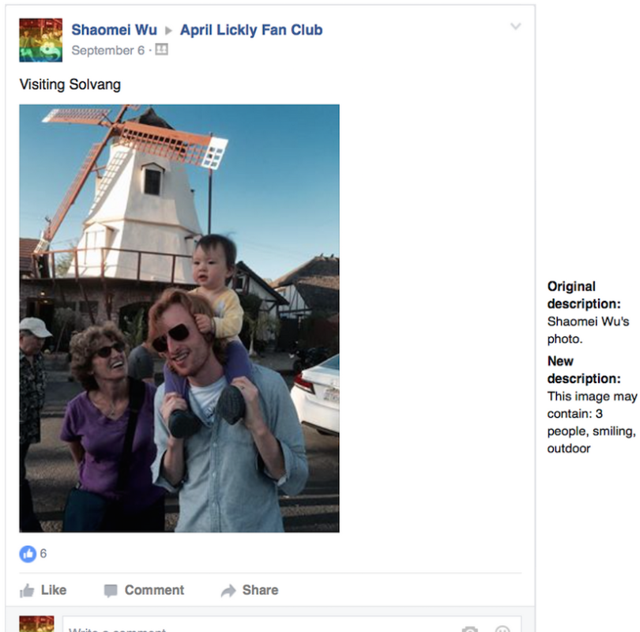
Dispositifs pour handicapés visuel:
Facebook
Notes:
Avec un milliard et demi d’utilisateurs, Facebook est le premier réseau social au monde. Mais pour les malvoyants, l’accès à cette plateforme s’avère plus compliqué.
À ce jour, un outil proposé par le site leur permet une lecture des publications écrites, mais non des images qui constituent l’immense majorité des contenus partagés sur la plateforme. C’est pourquoi Matt King, premier ingénieur aveugle de Facebook, est en train de mettre au point une intelligence artificielle qui pourrait décrire les contenus imagés aux utilisateurs malvoyants.
Dans l’idéal, l’équipe de Matt King espère une mise en ligne de ce service dans les mois qui suivent, sur le web et pour iOs.

Slide 18
Merci

